Slide 1
1. TEHNOLOGIJA
1.2 Kako računalo sprema podatke

Slide 2
KOD I KODIRANJE
Svakom znaku koji zapisujemo pomoću računala pripada njemu jedinstvena binarna kombinacija.
Standardom za kodiranje odnosno kodom određeno je koji znak se pretvara u koju binarnu kombinaciju.
Kodiranje je postupak pridruživanja kombinacija nula i jedinica određenom znaku.
Alfanumerički znak je grafička oznaka kojom se označuju slovo, broj ili drugi znakovi.
U informatici služe za prikaz, razmjenu i pohranu tekstualnih, brojčanih i drugih informacija.

Slide 3
ASCII KOD
Najpoznatiji standard za prikaz znakova na računalu jest ASCII.
ASCII je skraćenica od engleskih riječi American Standard Code for Information Interchange, što je američki standardni kôd za razmjenu informacija.
Računala mogu međusobno uspješno razmjenjivati podatke ako koriste isti standard za kodiranje.

Slide 4
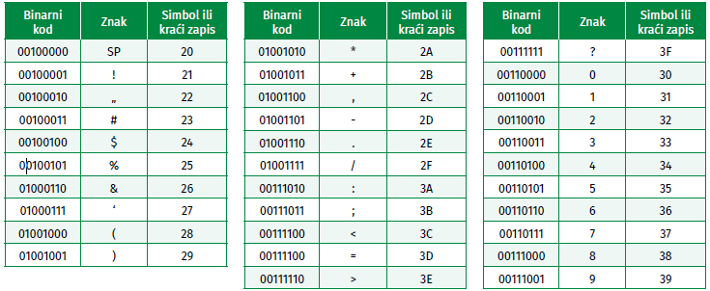
KÔDNA TABLICA

Slide 5
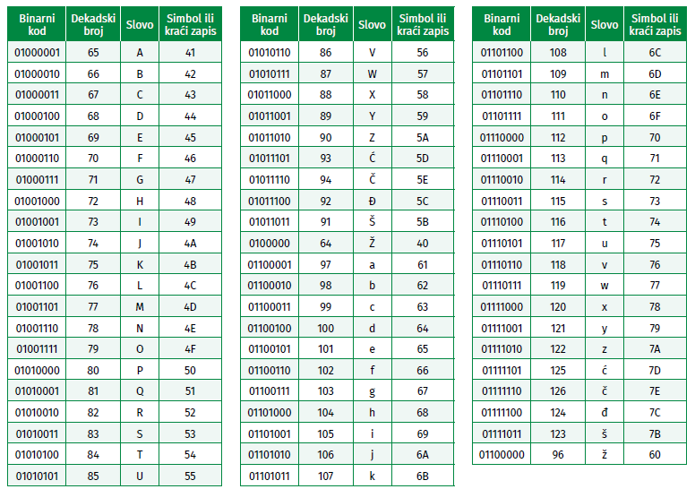

Slide 6

ZADATAK
Pomoću tablice kodova kodiraj slovo „M”.
Pronađi odgovarajući binarni zapis i kraći zapis.
Uputa:
najprije u tablici potraži redak u kojem se nalazi slovo „M”. U odgovarajućem stupcu pronađi binarni kôd 01001101 te njegov kraći zapis 4D.

Slide 7
ZADATAK
Koristeći se tablicom kodova, riješi sljedeće zadatke.
Otkrij koja se riječ krije iza sljedećeg kraćeg zapisa: 4B 6F 64 69 72 61 6E 6A 65
Napiši u binarnom zapisu sljedeće nazive nacionalnih parkova:
a) Brijuni
b) Mljet
c) Risnjak
d) Kornati
e) Krka.

Slide 8
MORSEOVA ABECEDA
Morseova abeceda jest postupak pridruživanja impulsa, električnih ili svjetlosnih ili sličnih, pojedinim znakovima pisma.
Svako je slovo sastavljeno od znakovnih, obično strujnih impulsa – kraćih i dugih crtica i rastavnih, pretežno bez strujnih impulsa, koji služe kao razmak između znakova, riječi i rečenica.
Računalo koristi ista načela u naprednijem obliku.
Morseova abeceda primjenjuje se u slučaju opasnosti (najčešće brodova na moru).

Slide 9
MORSEOV KOD
A | . - | N | - .
B | - . . . | O | - - -
C | - . - . | P | . - - .
D | - . . | R | . - .
E | . | S | . . .
F | . . - . | T | -
G | - - . | U | . . -
H | . . . . | V | . . . -
I | . . | W | . - -
J | . - - - | Q | - - . -
K | - . - | X | - . . -
L | . - . . | Y | - . - -
M | - - | Z | - - . .

Slide 10
SAŽETAK
Alfanumerički znak jest grafička oznaka kojom se označuju slovo i broj ili drugi znakovi.
Kodiranje je proces pridruživanja nula i jedinica određenim znakovima.
ACSII kôd jest najpoznatiji standard za prikazivanje znakova na računalu.

Slide 11
PONAVLJANJE
Od kojih se znamenki sastoji binarni brojevni sustav?
Kojim sustavom se koriste ljudi, a kojim računala ?
Objasni na koji način računalo sprema podatke.
Koliko postoji mogućih stanja s dva bita?
Što je Morseova abeceda?

